Slide 1
Spring Cloud Config

Slide 2
分布式配置中心
集中化的管理服务的配置，使应用与配置分离
为客户端提供获取配置信息 加密/解密信息等接口
支持通过git, svn, 本地化文件系统，数据库来管理配置文件

Slide 3
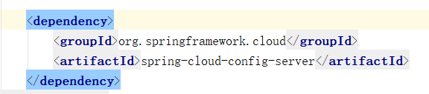
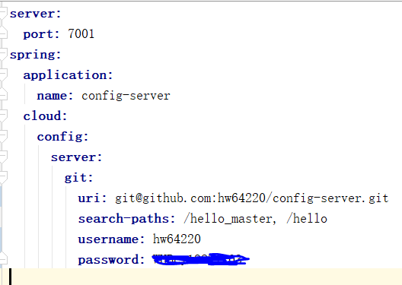

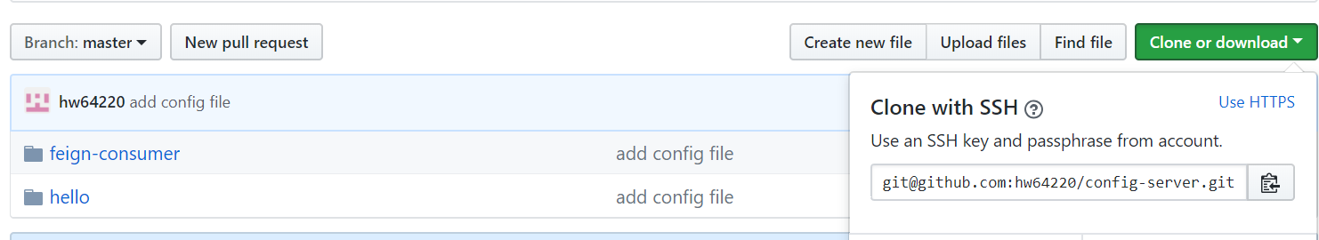
基本配置 - 服务端

Slide 4
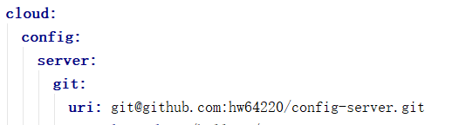
访问权限
http 需要配置用户名密码
Ssh 不需要

Slide 5
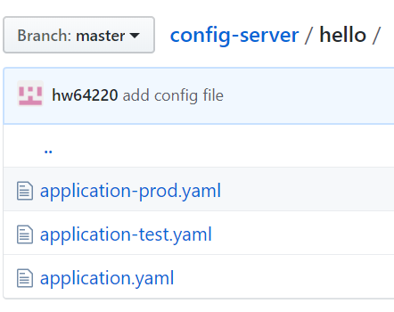
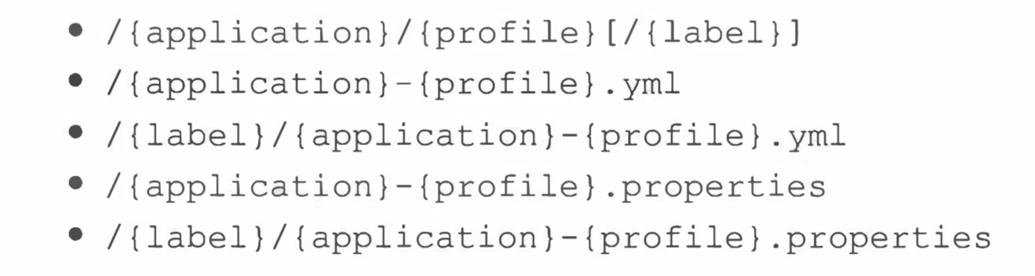
服务端 – 验证
http://localhost:7001/hello/prod/master （信息最多）
http://localhost:7001/develop/hello-test.yml
验证规则:
{application}: 应用目录名
{label}：分支名
{profile}： 环境名

Slide 6
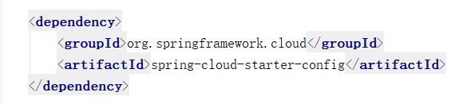
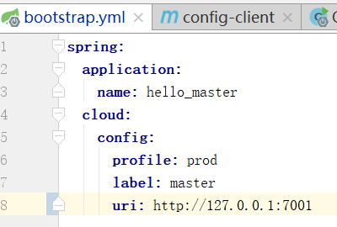
基本配置 - 客户端

Slide 7
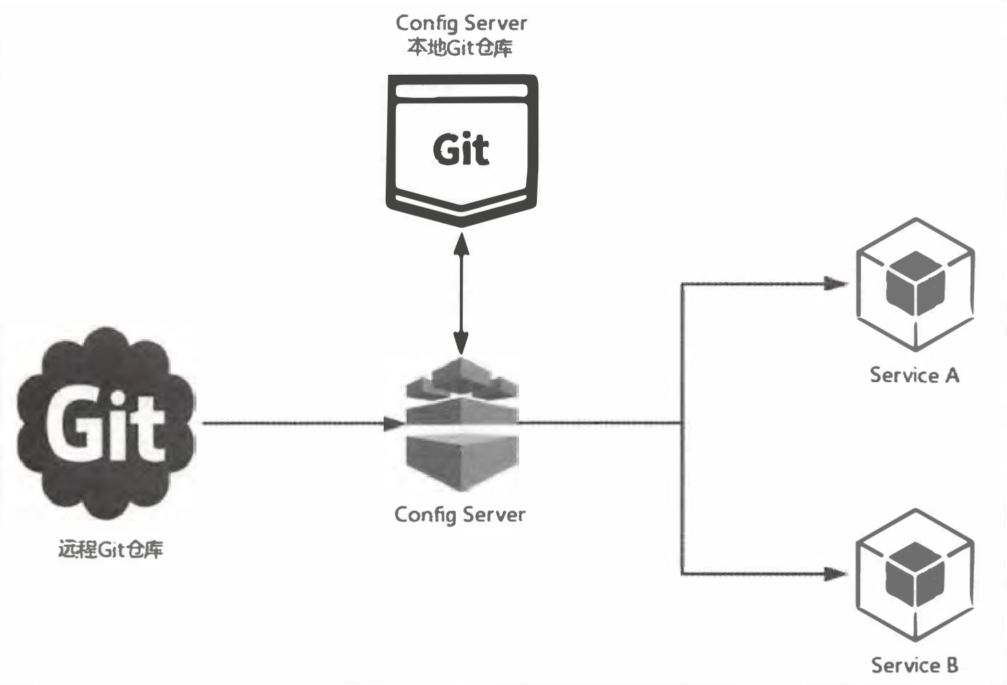

Slide 8
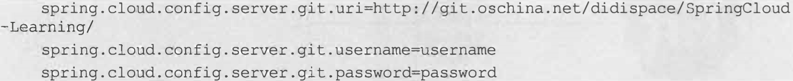
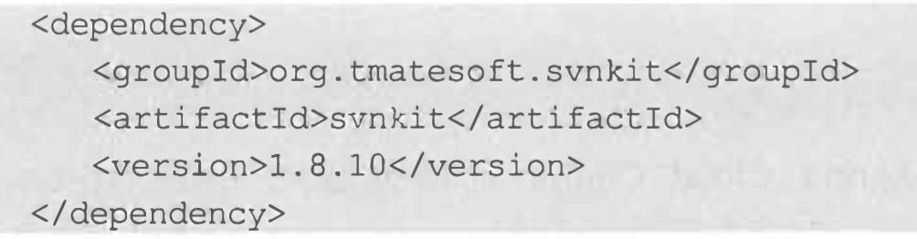
配置仓库 – 支持多种不同类型
Git:
本地文件:
SVN

Slide 9
加密解密
非对称加密(JCE)
对称加密(keytool)

Slide 10
高可用 - Eureka
可以将Config Server 作为一 个普通的微服务应用，纳入 Eureka的服务治理体系中。 这样我们的微服务应用就可 以通过配置中心的服务名来获取配置信息， 既实现了高可用， 也实现了自维护.
Notes:
除了上面这种传统的实现模式之外，

Slide 11
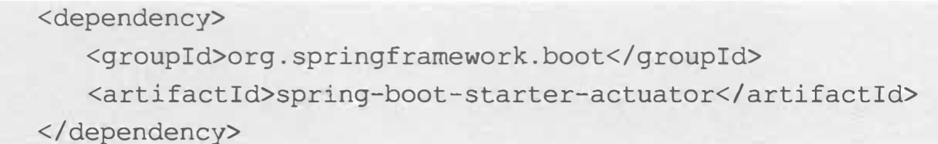
动态刷新配置
手动刷新: http://localhost:8881/actuator/refresh
自动刷新:
Git webhook
Spring cloud bus

